Slide 1
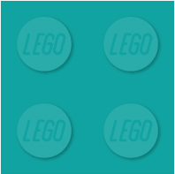

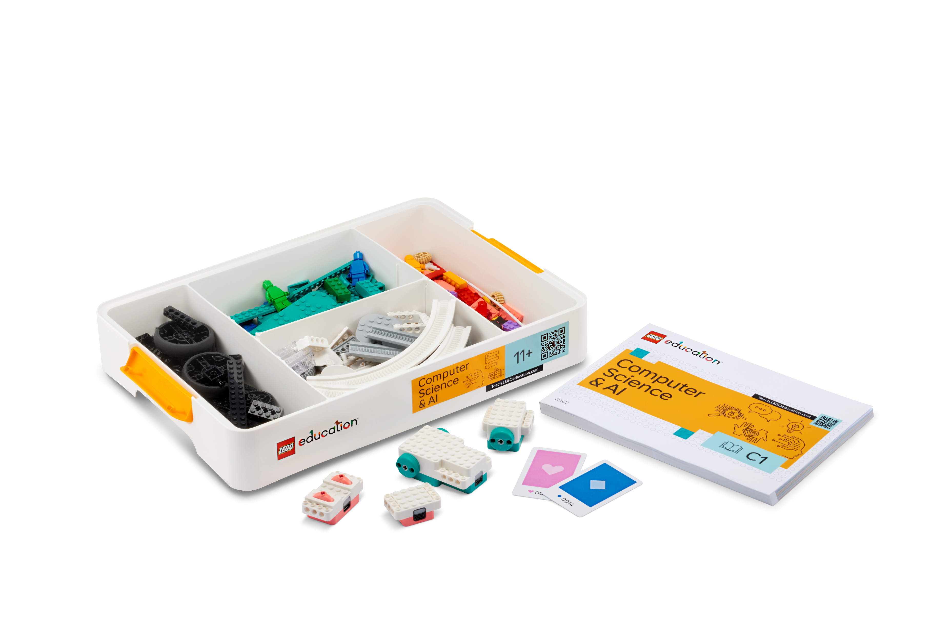
Zestaw LEGO® Education Informatyka i AI
LEGO® Education Informatyka i AI Zestaw 5+ LEGO® Education Pojedynczy silnik LEGO® Education Czujnik kolorów LEGO® Education Karty połączeniowe | 2 4 5 6
LEGO® Education Informatyka i AI Zestaw 8+ LEGO® Education Podwójny silnik LEGO® Education Czujnik kolorów LEGO® Education Karty połączeniowe | 7 9 10 11
Zestaw LEGO® Education Informatyka i AI Zestaw 11+ LEGO® Education Pojedynczy silnik LEGO® Education Podwójny silnik LEGO® Education Urządzenie sterujące LEGO® Education Czujnik kolorów LEGO® Education Karty połączeniowe | 12 14 15 16 17 18
LEGO® Education Ładowarka wielofunkcyjna LEGO® Education Aplikacja Coding Canvas | 19 21
LEGO, the LEGO logo, and the Minifigure are trademarks and/or copyrights of the LEGO Group. ©2026 The LEGO Group. All rights reserved.

Slide 2

Dane techniczne
Zestaw LEGO® Education Informatyka i AI
Zestaw 45520
LEGO® Education Informatyka i AI Zestaw 5+ LEGO® Education Pojedynczy silnik LEGO® Education Czujnik kolorów LEGO® Education Karty połączeniowe | 3 4 5 6
LEGO, the LEGO logo, and the Minifigure are trademarks and/or copyrights of the LEGO Group. ©2025 The LEGO Group. All rights reserved.
LEGO, the LEGO logo, and the Minifigure are trademarks and/or copyrights of the LEGO Group. ©2026 The LEGO Group. All rights reserved.

Slide 3
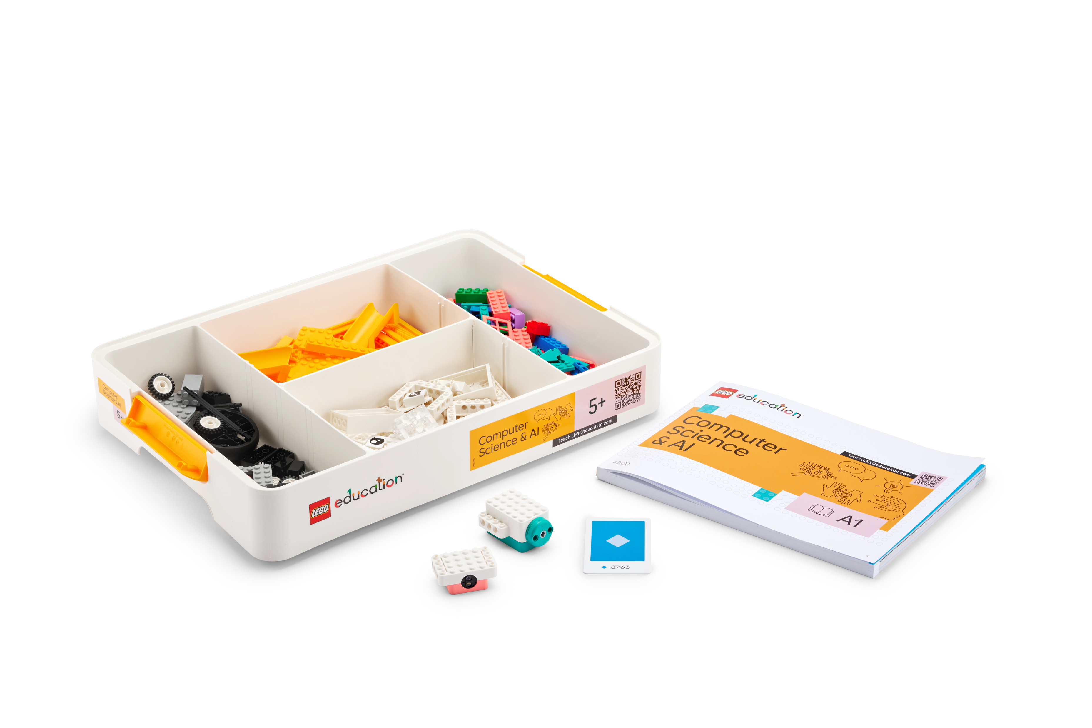
Dane techniczne
Zestaw LEGO® Education Informatyka i AI Zestaw 45520
Opis | Zestaw 5+ LEGO Education Informatyka i AI zawiera 276 klocków LEGO® dostosowanych do wieku, instrukcje budowania, interaktywny sprzęt i kabel do ładowania USB. Zestaw zawiera 30 praktycznych lekcji informatycznych podzielonych na sześć modułów, z których każdy zawiera cztery lekcje i wyzwanie projektowe, dostępne za pośrednictwem Portalu dla nauczycieli.
Najważniejsze funkcje | 30 wyjątkowych lekcji Gotowe do nauczania, dostosowane do wymagań podstawy programowej lekcje z zakresu informatyki i sztucznej inteligencji dla dzieci w wieku od pięciu lat Klocki i nie tylko W zestawie znajdują się klocki LEGO, pojedynczy silnik, czujnik kolorów, instrukcje budowania i kabel USB do ładowania. Portal dla nauczycieli Gotowe do przeprowadzenia lekcje, prezentacje i materiały wprowadzające Aplikacja Coding Canvas Intuicyjna aplikacja do programowania opartego na słowach ożywia projekty uczniów Sprzęt 45650 Pojedynczy silnik 45653 Czujnik kolorów Oznaczenie wieku Odpowiedni dla dzieci w wieku od pięciu lat Pudełko do przechowywania Wys.: 30,8 cm, dł.: 42,6 cm, szer.: 10,5 cm

Slide 4
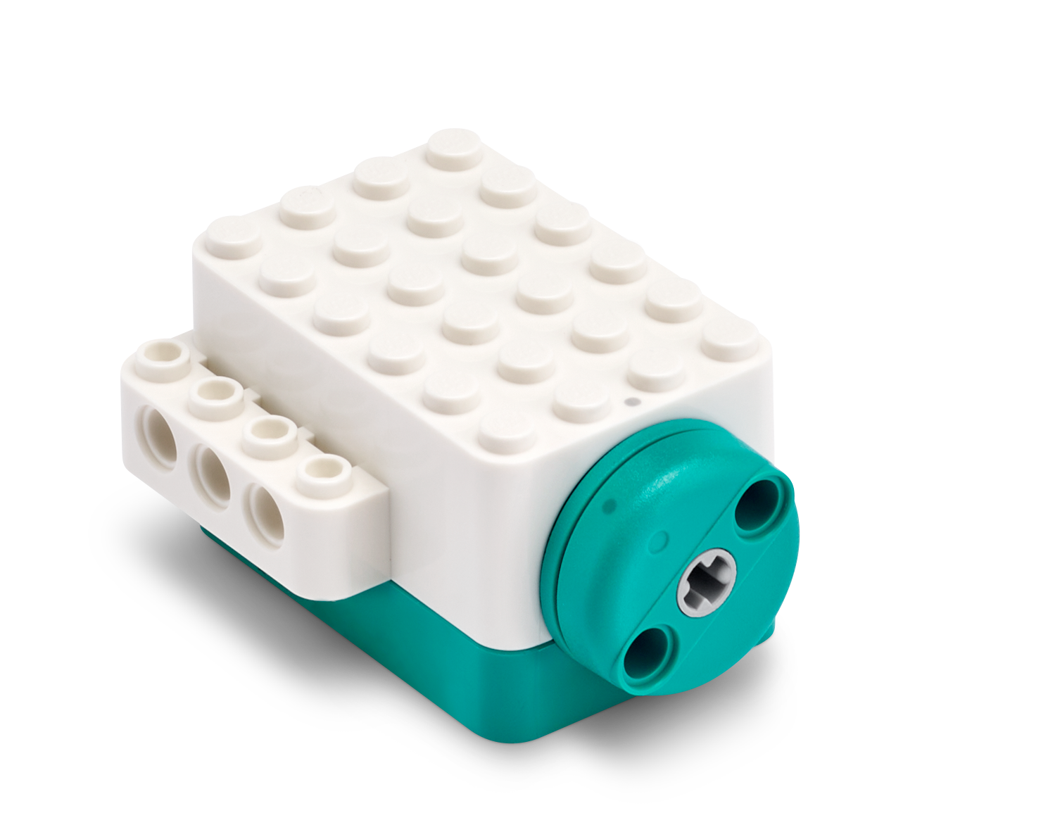
Dane techniczne
LEGO® Education Pojedynczy silnik
45650
Opis | Pojedynczy silnik LEGO® Education może pracować niezależnie, w połączeniu z innymi interaktywnymi urządzeniami LEGO® Education, lub można go podłączyć do laptopa albo tabletu w celu realizowania zadań obejmujących kodowanie.
Najważniejsze funkcje | Bezprzewodowy pojedynczy silnik Stworzony do praktycznej nauki i prostego, intuicyjnego budowania ruchomych modeli. Wyjście silnika Wyposażony w naszą najnowszą technologię silnik zawiera nowy precyzyjny układ napędowy i programowanie absolutne, co zapewnia maksymalną kontrolę i elastyczność. Ładowanie i komunikacja Łatwe ładowanie przez USB-C i efektywna komunikacja przez Bluetooth Low Energy 4.2. Oznaczenie wieku Odpowiedni dla dzieci w wieku od pięciu lat.
Połączenie | Bluetooth Low Energy (BLE 4.2).
Pojemność akumulatora | 450 mAh (maks. natężenie ładowania: 900 mA).
Wydajność silnika | • Prędkość bez obciążenia: 127–135 obr./min • Zużycie prądu: 39–59 mA • Prędkość z obciążeniem (25 mNm): 110–119 obr./min • Zużycie prądu: 157–205 mA • Moment obrotowy zatrzymania: 121–152 mNm Pomiar wszystkich parametrów wykonano przy napięciu 4,2 V (w pełni naładowany akumulator)
Wejścia czujników | Enkoder absolutny na wyjściu silnika
* Niektóre funkcje mogą nie być w pełni dostępne w momencie premiery

Slide 5
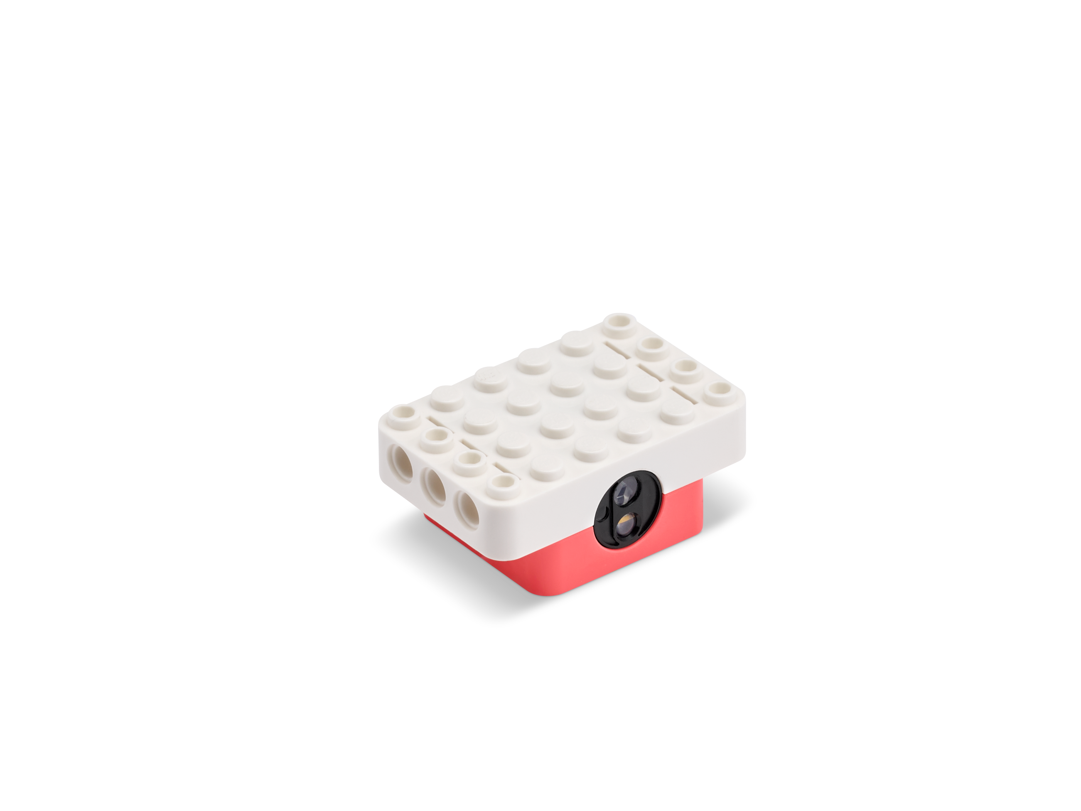
Dane techniczne
LEGO® Education Czujnik kolorów
45653
Opis | Czujnik kolorów LEGO® Education może wykrywać i reagować na sześć kolorów LEGO® od razu po wyjęciu z pudełka, a bardziej szczegółowe opcje wykrywania są możliwe dzięki użyciu dodatkowej aplikacji. Można go sparować z silnikami lub podłączyć do laptopa lub tabletu w celu kodowania.
Najważniejsze funkcje | Czujnik kolorów Ultrakompaktowy czujnik o solidnej wydajności, idealny do owocnej, praktycznej nauki. Wykrywa kolory LEGO® Od razu po wyjęciu z pudełka wykrywa i reaguje na sześć kolorów LEGO w odległości 4–16 mm. Wszechstronne zastosowanie Czujnik można sparować z silnikami, co umożliwia praktyczną naukę, lub podłączyć do laptopa lub tabletu w celu kodowania. Ładowanie i komunikacja Łatwe ładowanie przez USB-C i efektywna komunikacja przez Bluetooth Low Energy 4.2. Oznaczenie wieku Odpowiedni dla dzieci w wieku od pięciu lat.
Połączenie | Bluetooth Low Energy (BLE 4.2).
Pojemność akumulatora | 135 mAh (maks. natężenie ładowania: 270 mA).
Wejścia czujników | Czujnik kolorów z sześcioma kolorami LEGO
* Niektóre funkcje mogą nie być w pełni dostępne w momencie premiery

Slide 6
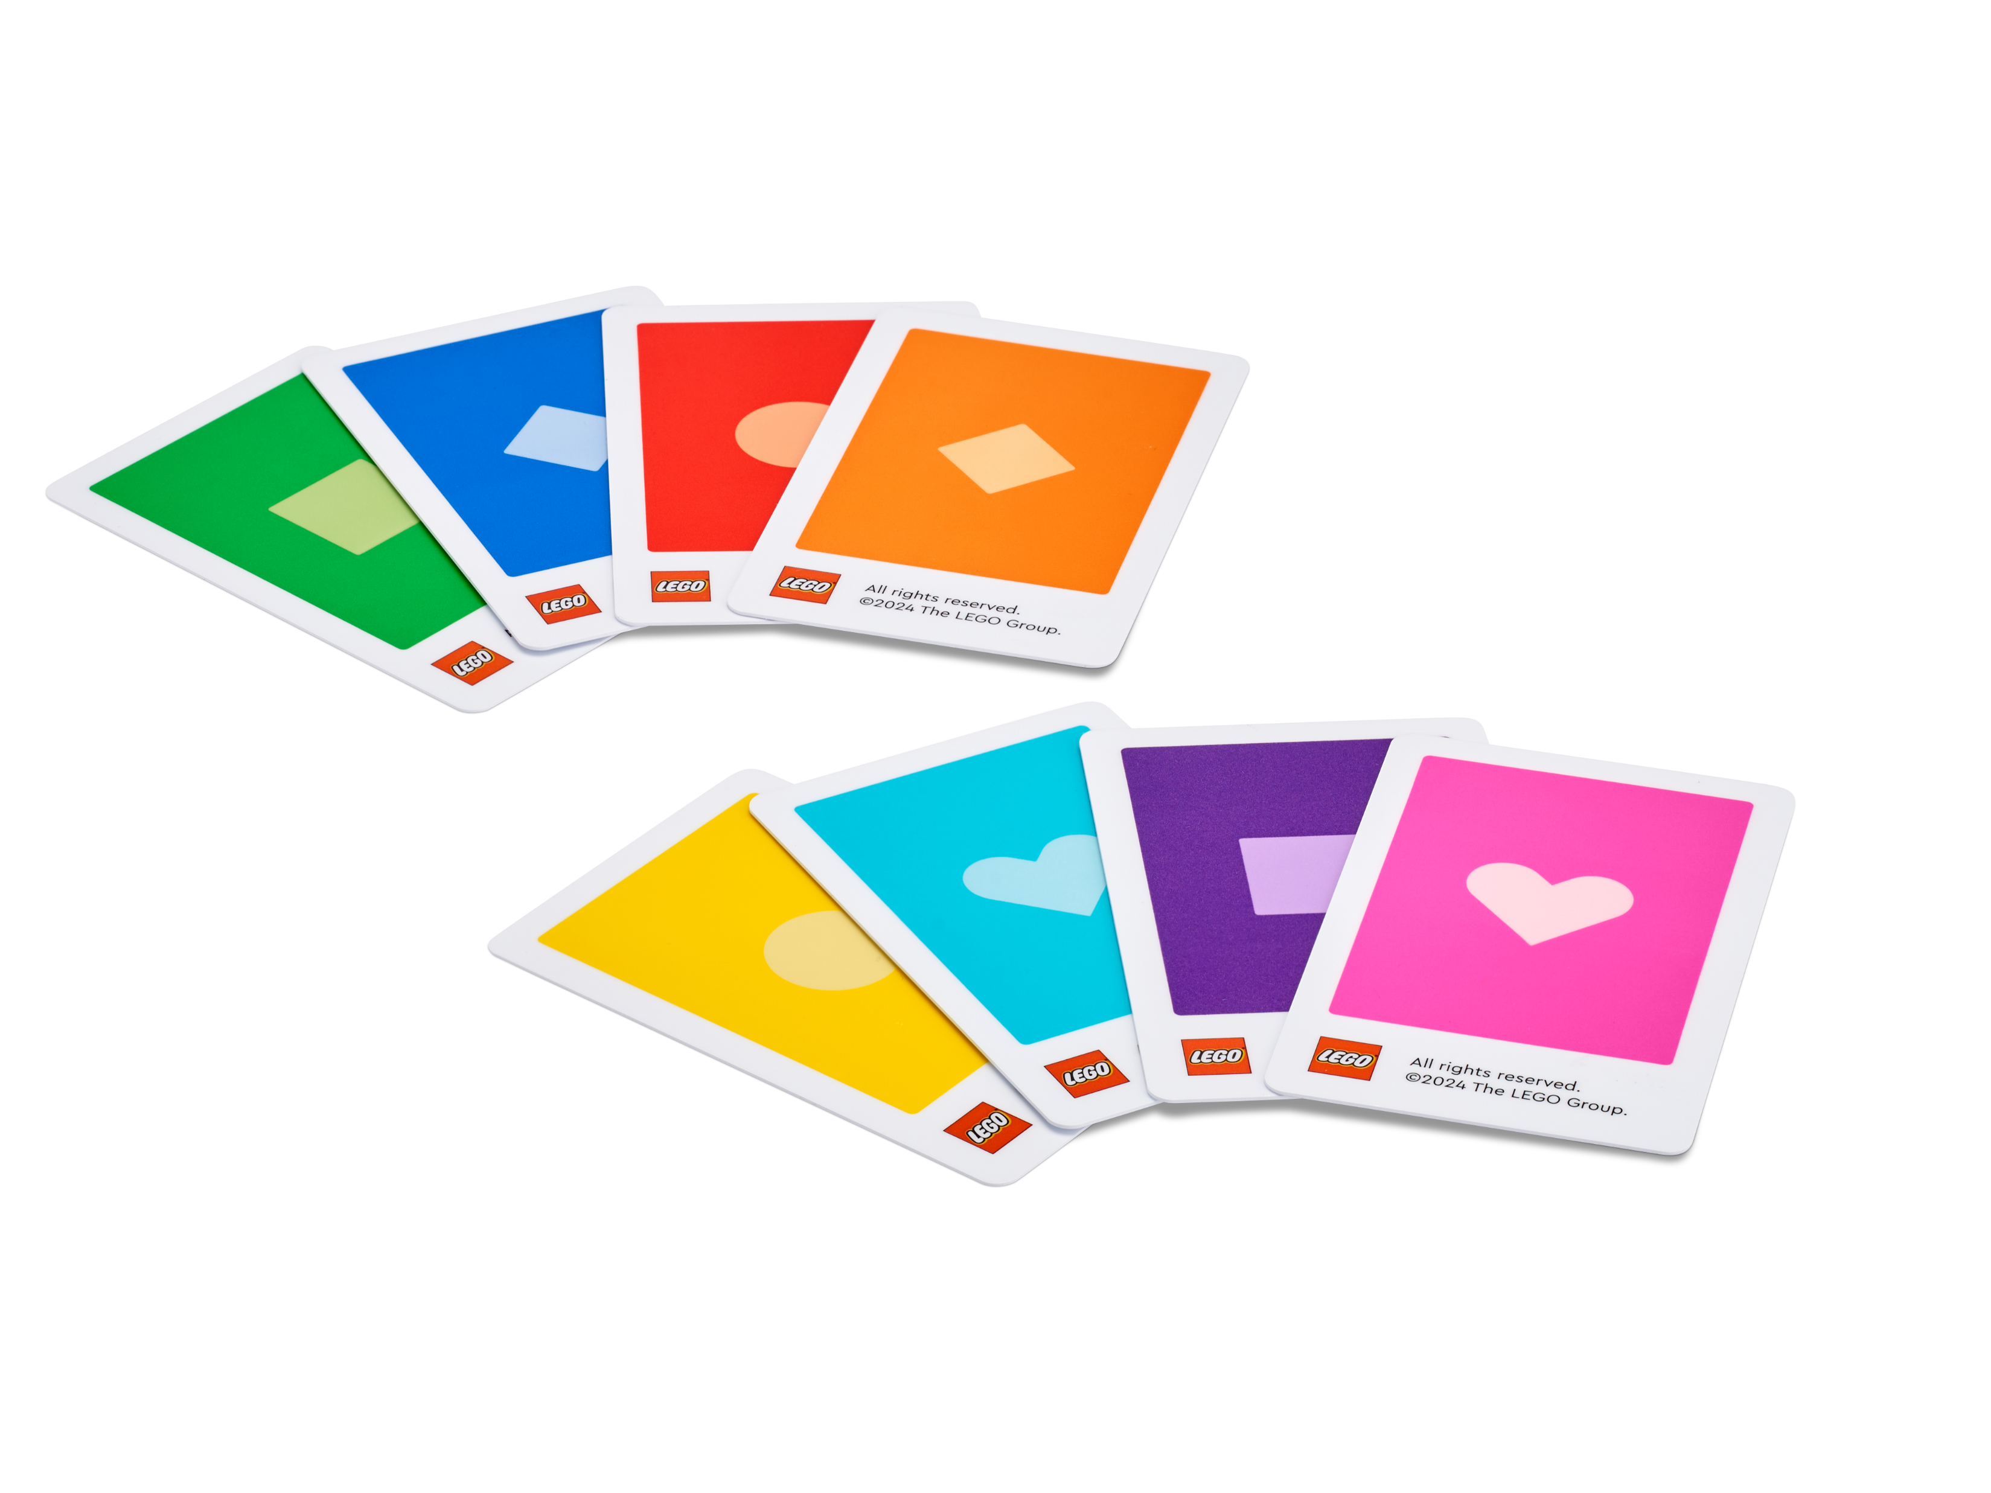
Dane techniczne
LEGO® Education Karty połączeniowe
45657
Opis | Dzięki zestawowi kart połączeniowych LEGO® Education każda grupa uczniów otrzymuje własną, unikalną kartę w danym kolorze, a gdy zeskanują ją z przodu urządzenia, zaświeci się na nim odpowiedni kolor. Każdy zestaw obejmuje osiem kart, które umożliwiają połączenie. Aby połączyć, wystarczy dotknąć kartą silnika, urządzenie sterujące lub czujnik.
Najważniejsze funkcje | Rozmiar/format ID-1 (znane też jako CR-80) 85,6 × 53,98 mm Antena/chip RFID Nie podlega programowaniu Kompatybilność z ISO 14443A/B (bliskość / krótki zakres) Odległość odczytu Kartę można odczytać z odległości 0–6 cm od elementów sprzętu (tolerancja +/-1 cm) Uniwersalność Te karty połączeniowe są kompatybilne z zestawami LEGO® Education Nauki przyrodnicze i ścisłe. Oznaczenie wieku Odpowiedni dla dzieci w wieku od pięciu lat.

Slide 7
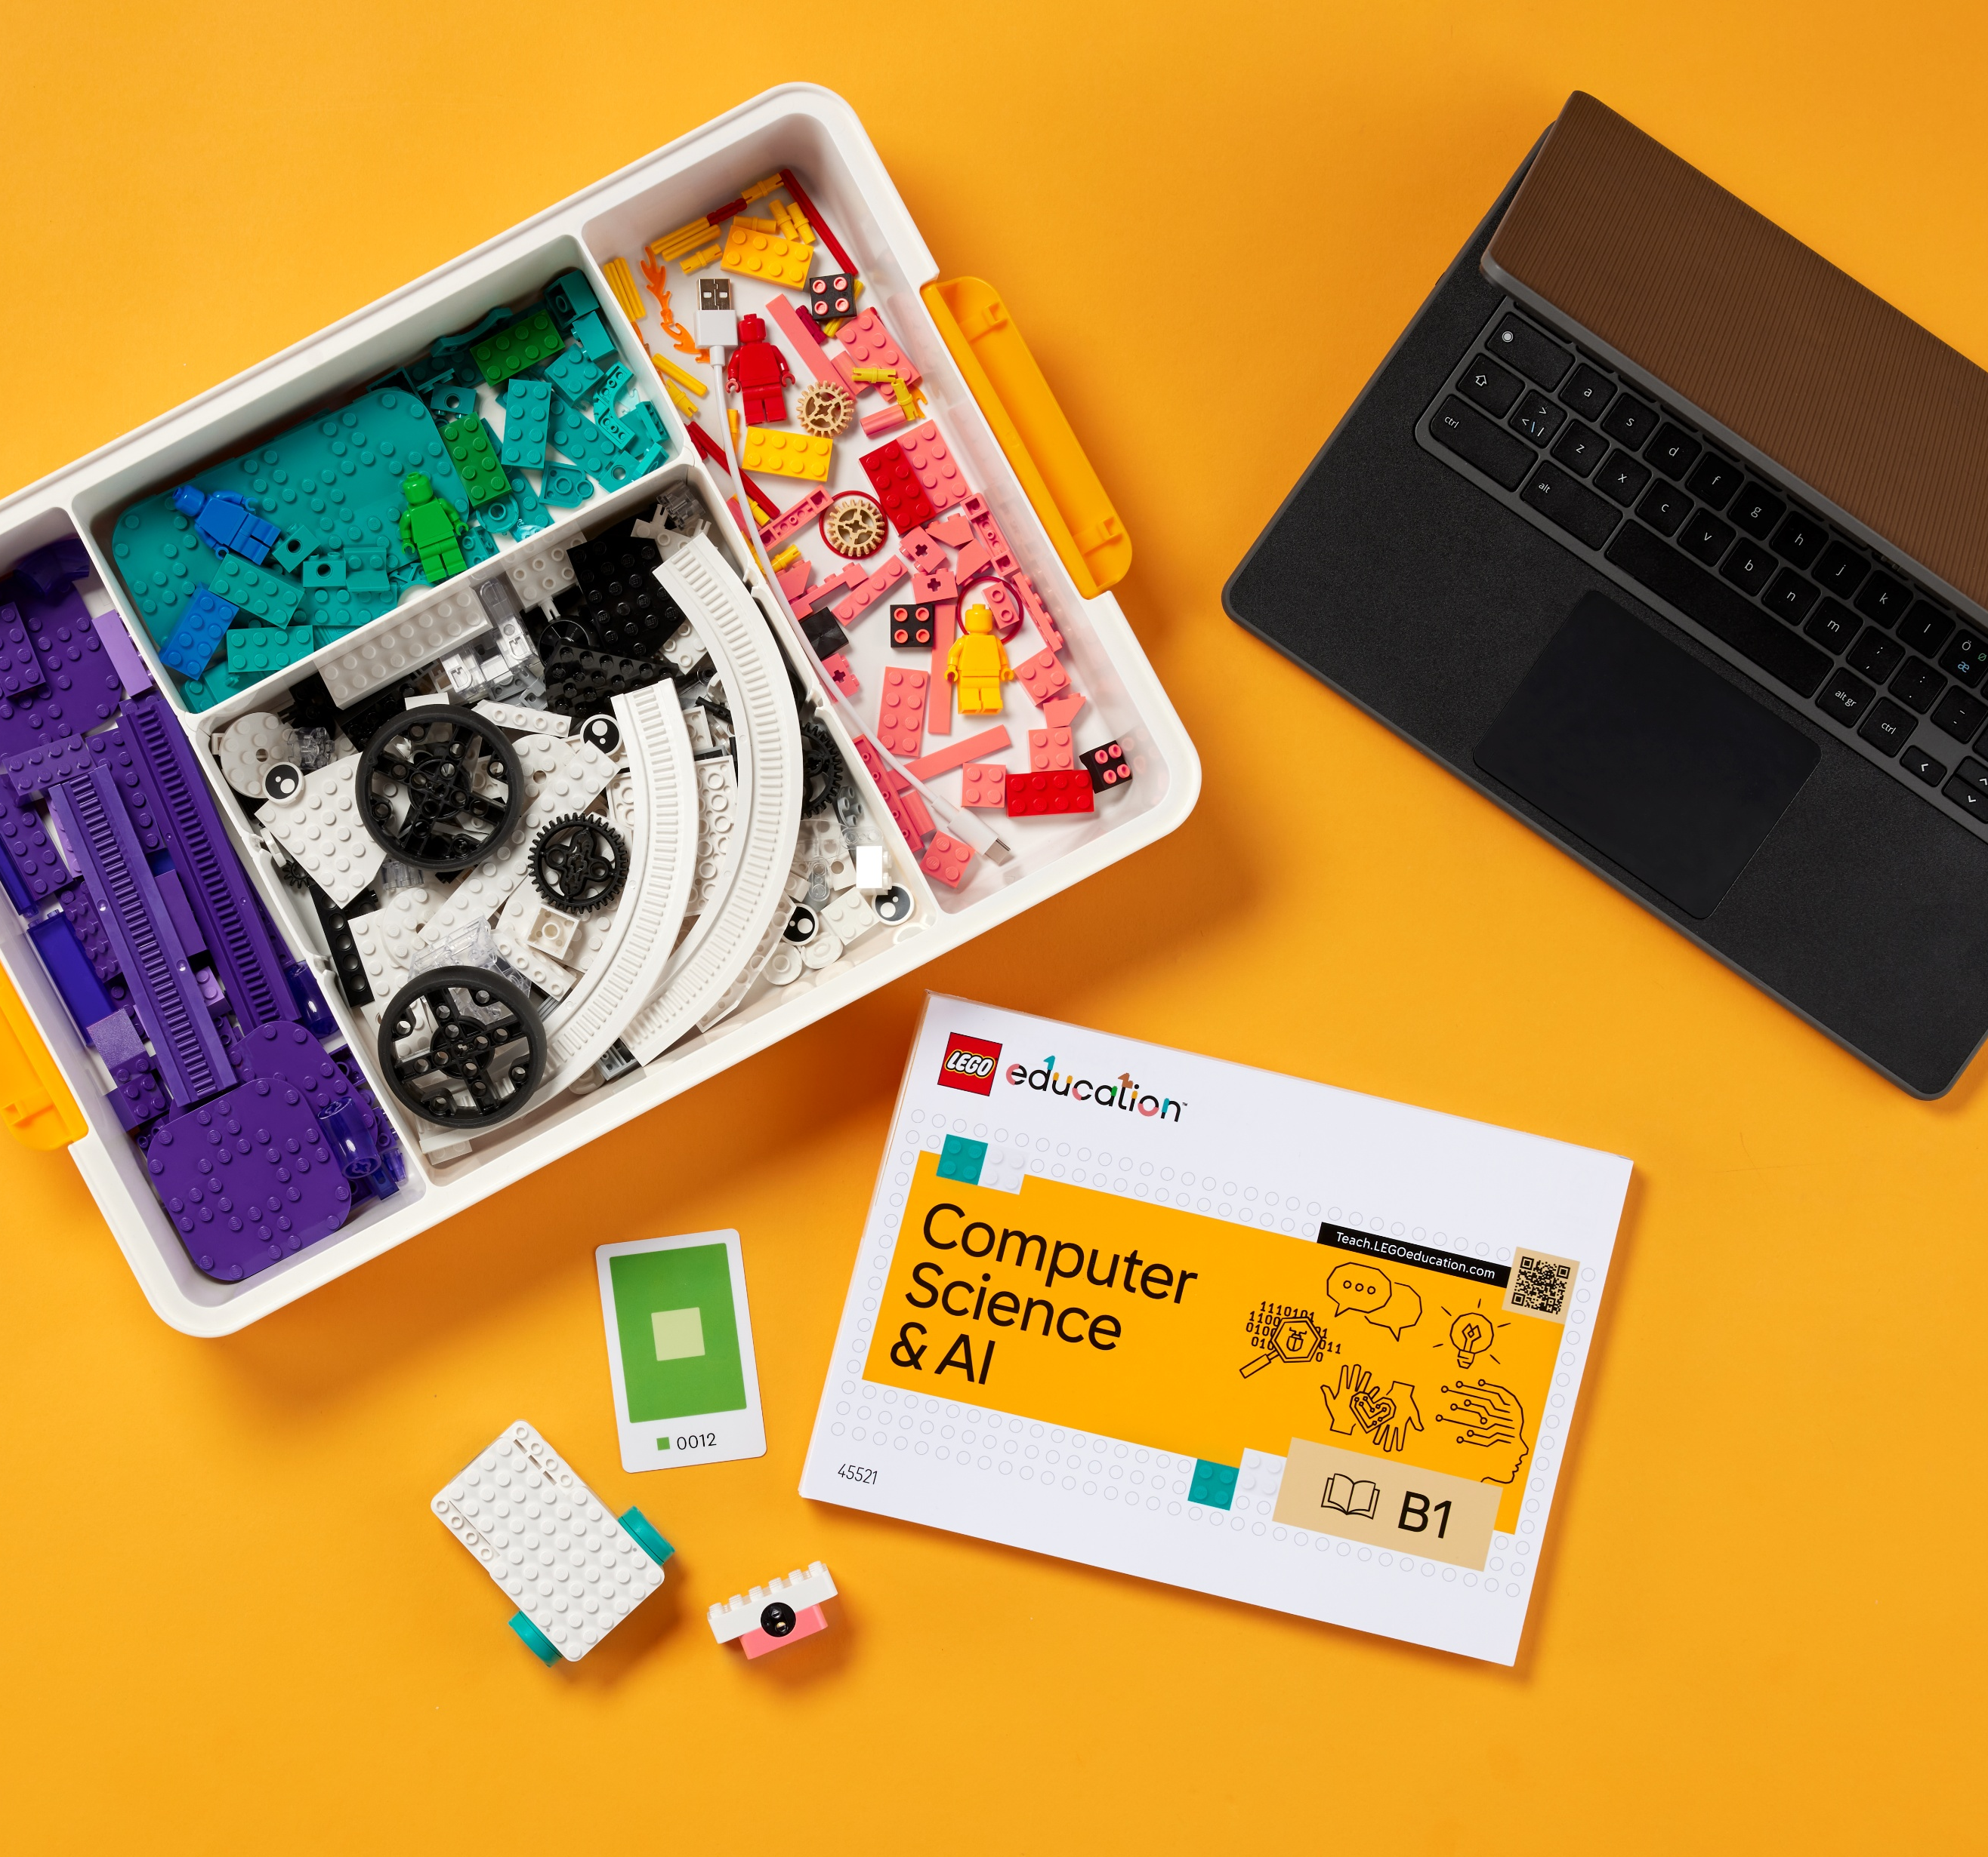
Dane techniczne
Zestaw LEGO® Education Informatyka i AI
Zestaw 45521
Zestaw LEGO® Education Informatyka i AI Zestaw 8+ LEGO® Education Podwójny silnik LEGO® Education Czujnik kolorów LEGO® Education Karty połączeniowe | 8 9 10 11
LEGO, the LEGO logo, and the Minifigure are trademarks and/or copyrights of the LEGO Group. ©2025 The LEGO Group. All rights reserved.
LEGO, the LEGO logo, and the Minifigure are trademarks and/or copyrights of the LEGO Group. ©2026 The LEGO Group. All rights reserved.

Slide 8
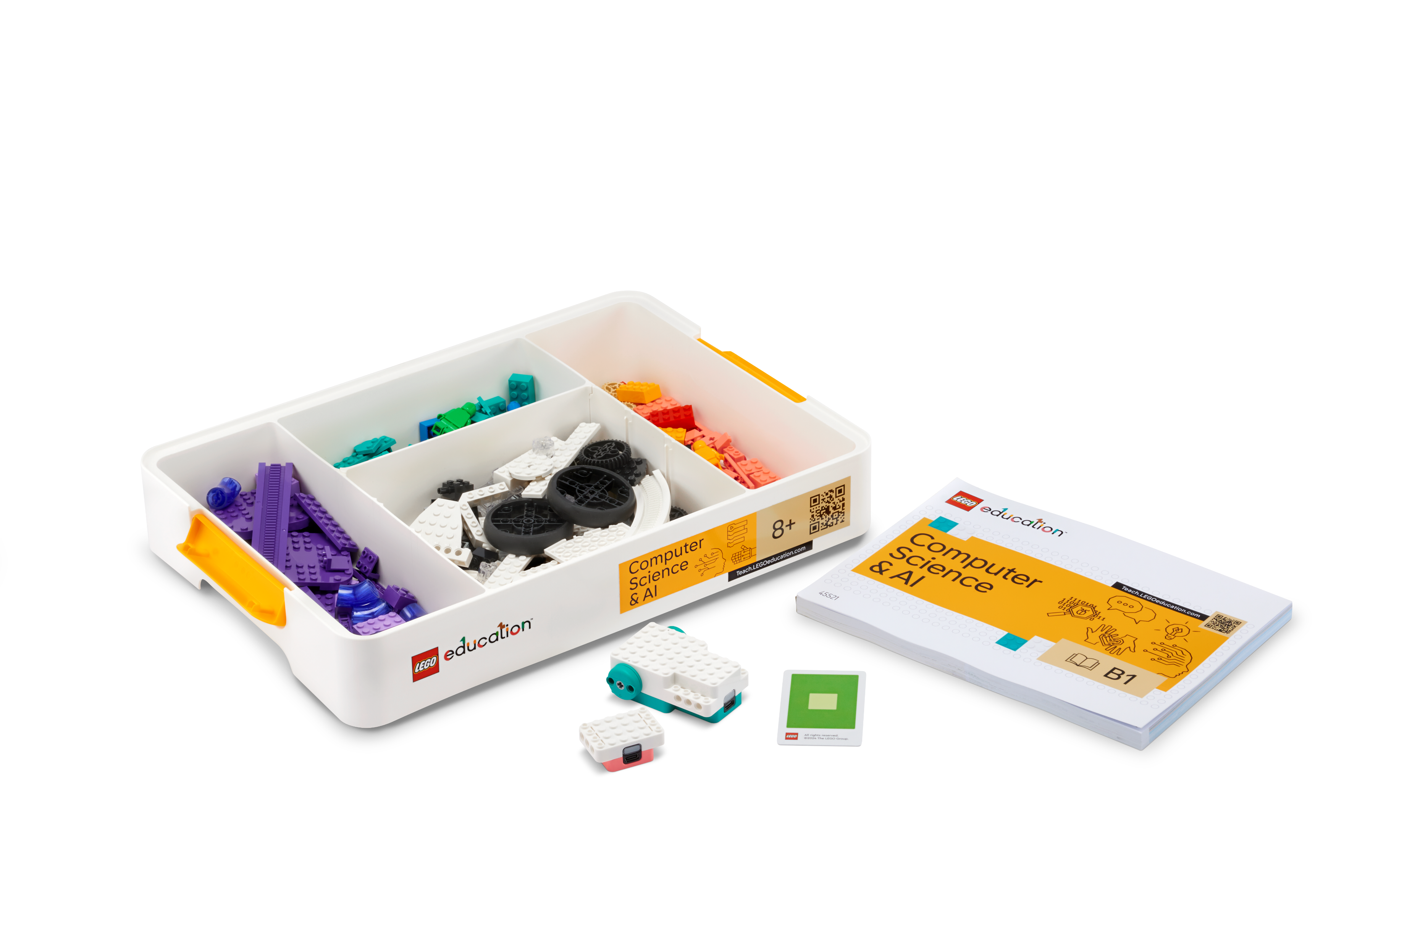
Dane techniczne
LEGO® Education Informatyka i AI Zestaw 45521
Opis | Zestaw 8+ LEGO Education Informatyka i AI zawiera 321 klocków LEGO® dostosowanych do wieku, instrukcje budowania, interaktywny sprzęt i kabel do ładowania USB. Zestaw zawiera 30 praktycznych lekcji informatycznych podzielonych na sześć modułów, z których każdy zawiera cztery lekcje i wyzwanie projektowe, dostępne za pośrednictwem Portalu dla nauczycieli.
Najważniejsze funkcje | 30 wyjątkowych lekcji Gotowe do nauczania, dostosowane do wymagań podstawy programowej lekcje z zakresu informatyki i sztucznej inteligencji dla dzieci w wieku od ośmiu lat. Klocki i nie tylko W zestawie znajdują się klocki LEGO, podwójny silnik, czujnik kolorów, instrukcje budowania i kabel USB do ładowania. Portal dla nauczycieli Gotowe do przeprowadzenia lekcje, prezentacje i materiały wprowadzające Aplikacja Coding Canvas Intuicyjna aplikacja do programowania opartego na słowach ożywia projekty uczniów Sprzęt 45651 Podwójny silnik 45653 Czujnik kolorów Oznaczenie wieku Odpowiedni dla dzieci w wieku od ośmiu lat Pudełko do przechowywania Wys.: 30,8 cm, dł.: 42,6 cm, szer.: 10,5 cm

Slide 9
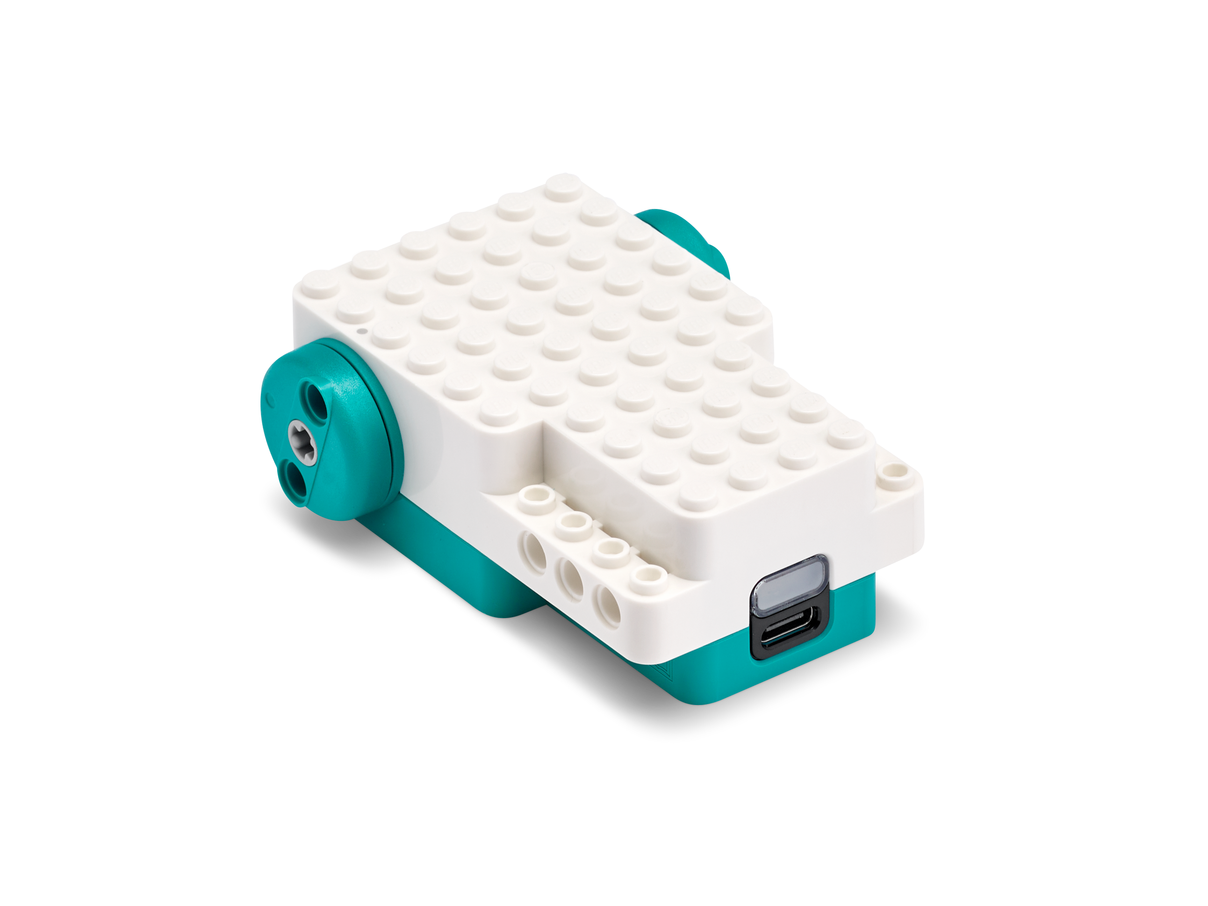
Dane techniczne
LEGO® Education Podwójny silnik
45651
Opis | Podwójny silnik LEGO® Education może pracować niezależnie, w połączeniu z innymi interaktywnymi urządzeniami LEGO® Education, lub można go podłączyć do laptopa albo tabletu w celu realizowania zadań obejmujących kodowanie.
Najważniejsze funkcje | Bezprzewodowy podwójny silnik Stworzony do praktycznej nauki i prostego, intuicyjnego budowania ruchomych modeli. Dwa wyjścia silnika Wyposażony w naszą najnowszą technologię silnik zawiera wbudowany czujnik ruchu do kodowania, nowy precyzyjny układ napędowy i programowanie absolutne, co zapewnia maksymalną kontrolę i elastyczność. Ładowanie i komunikacja Łatwe ładowanie przez USB-C i efektywna komunikacja przez Bluetooth Low Energy 4.2. Oznaczenie wieku Odpowiedni dla dzieci w wieku od pięciu lat.
Połączenie | Bluetooth Low Energy (BLE 4.2).
Pojemność akumulatora | 900 mAh (maks. natężenie ładowania: 1500 mA).
Wydajność silnika | • Prędkość bez obciążenia: 322–346 obr./min • Zużycie prądu: 70–107 mA • Prędkość z obciążeniem (50 mNm): 192–220 obr./min • Zużycie prądu: 649–753 mA • Moment obrotowy zatrzymania: 148,1–173,1 mNm Pomiar wszystkich parametrów wykonano przy napięciu 4,2 V (w pełni naładowany akumulator)
Wejścia czujników | • Akcelerometr trzyosiowy • Trzyosiowy żyroskop • Enkoder absolutny na obu wyjściach silnika
* Niektóre funkcje mogą nie być w pełni dostępne w momencie premiery

Slide 10
Dane techniczne
LEGO® Education Czujnik kolorów
45653
Opis | Czujnik kolorów LEGO® Education może wykrywać i reagować na sześć kolorów LEGO® od razu po wyjęciu z pudełka, a bardziej szczegółowe opcje wykrywania są możliwe dzięki użyciu dodatkowej aplikacji. Można go sparować z silnikami lub podłączyć do laptopa lub tabletu w celu kodowania.
Najważniejsze funkcje | Czujnik kolorów Ultrakompaktowy czujnik o solidnej wydajności, idealny do owocnej, praktycznej nauki. Wykrywa kolory LEGO® Od razu po wyjęciu z pudełka wykrywa i reaguje na sześć kolorów LEGO w odległości 4–16 mm. Wszechstronne zastosowanie Czujnik można sparować z silnikami, co umożliwia praktyczną naukę, lub podłączyć do laptopa lub tabletu w celu kodowania. Ładowanie i komunikacja Łatwe ładowanie przez USB-C i efektywna komunikacja przez Bluetooth Low Energy 4.2. Oznaczenie wieku Odpowiedni dla dzieci w wieku od pięciu lat.
Połączenie | Bluetooth Low Energy (BLE 4.2).
Pojemność akumulatora | 135 mAh (maks. natężenie ładowania: 270 mA).
Wejścia czujników | Czujnik kolorów z sześcioma kolorami LEGO
* Niektóre funkcje mogą nie być w pełni dostępne w momencie premiery

Slide 11
Dane techniczne
LEGO® Education Karty połączeniowe
45657
Opis | Dzięki zestawowi kart połączeniowych LEGO® Education każda grupa uczniów otrzymuje własną, unikalną kartę w danym kolorze, a gdy zeskanują ją z przodu urządzenia, zaświeci się na nim odpowiedni kolor. Każdy zestaw obejmuje osiem kart, które umożliwiają połączenie. Aby połączyć, wystarczy dotknąć kartą silnika, urządzenie sterujące lub czujnik.
Najważniejsze funkcje | Rozmiar/format ID-1 (znane też jako CR-80) 85,6 × 53,98 mm Antena/chip RFID Nie podlega programowaniu Kompatybilność z ISO 14443A/B (bliskość / krótki zakres) Odległość odczytu Kartę można odczytać z odległości 0–6 cm od elementów sprzętu (tolerancja +/-1 cm) Uniwersalność Te karty połączeniowe są kompatybilne z zestawami LEGO® Education Nauki przyrodnicze i ścisłe. Oznaczenie wieku Odpowiedni dla dzieci w wieku od pięciu lat.

Slide 12
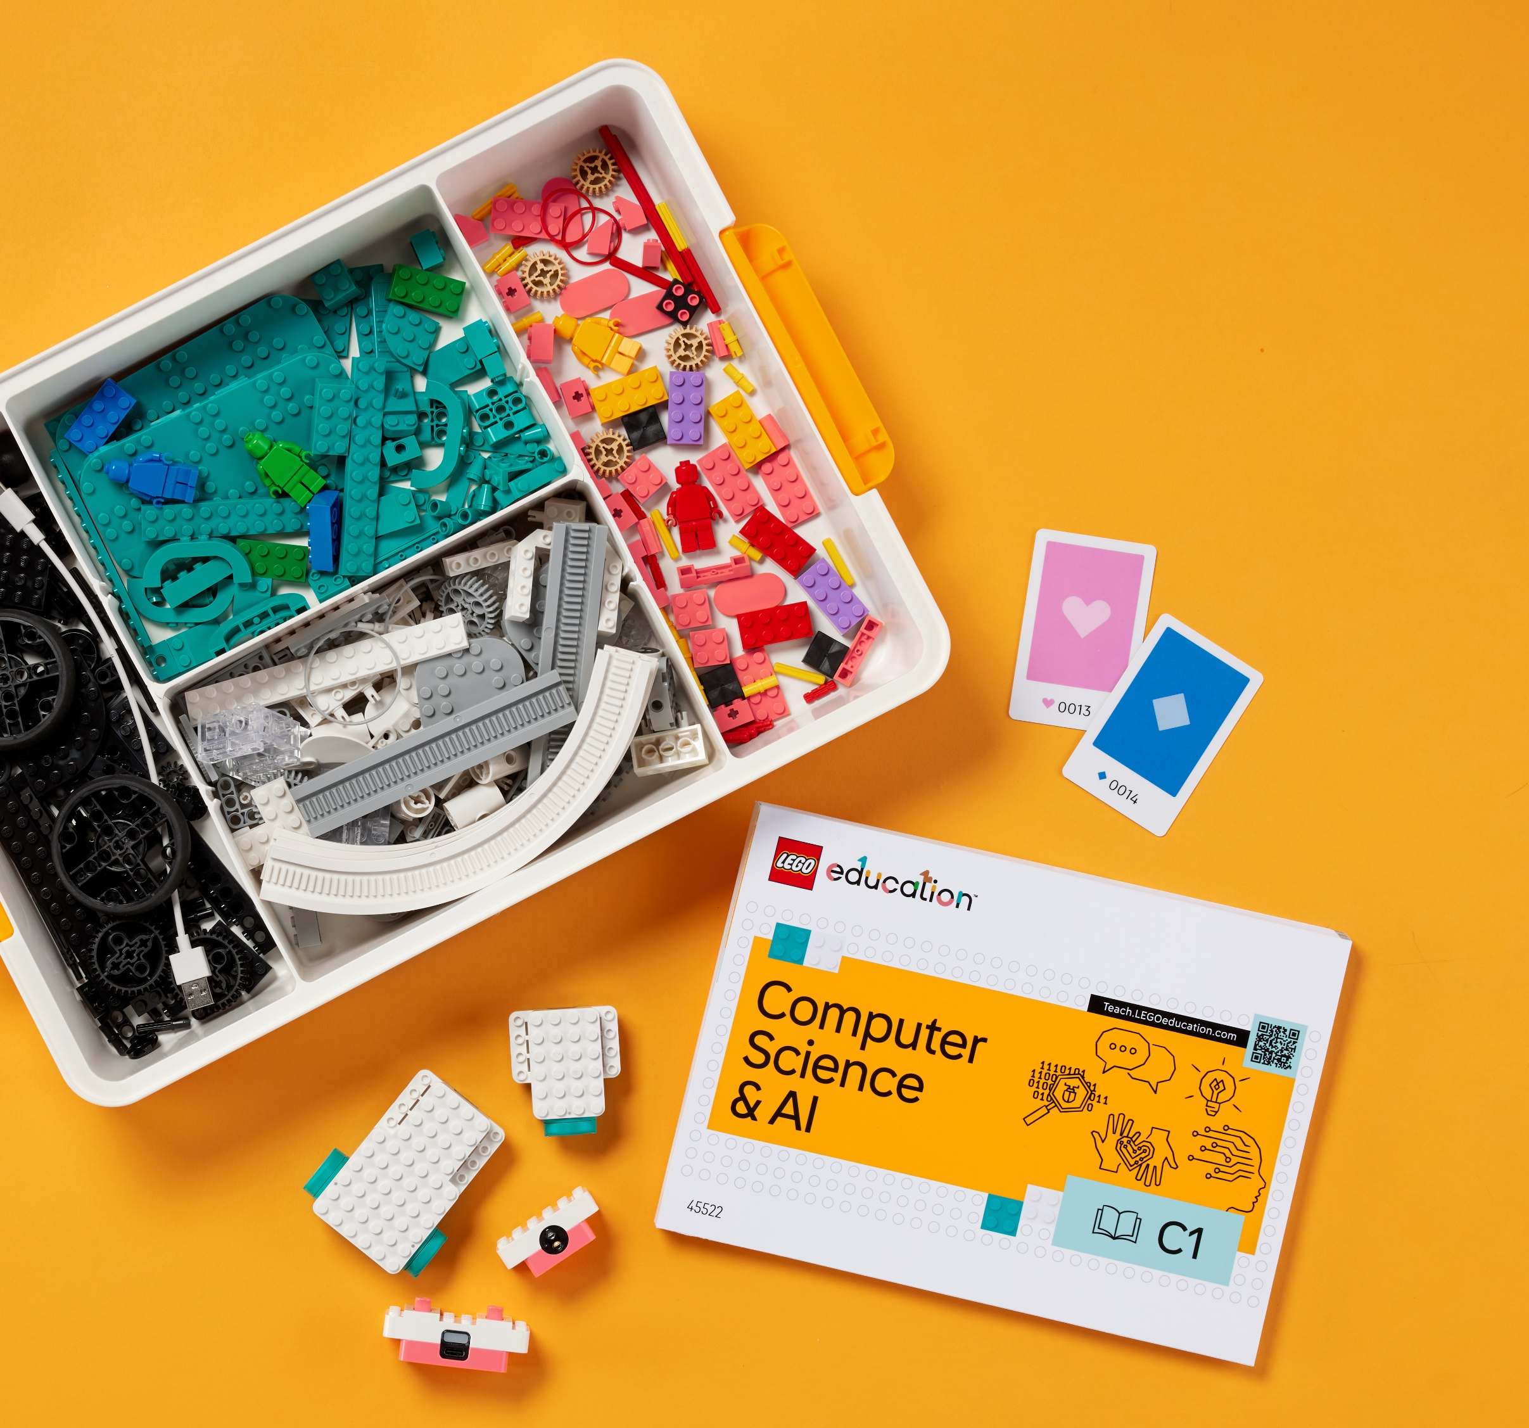
Dane techniczne
Zestaw LEGO® Education Informatyka i AI
Zestaw 45522
LEGO® Education Informatyka i AI Zestaw 11+ LEGO® Education Pojedynczy silnik LEGO® Education Podwójny silnik LEGO® Education Urządzenie sterujące LEGO® Education Czujnik kolorów LEGO® Education Karty połączeniowe | 13 14 15 16 17 18
LEGO, the LEGO logo, and the Minifigure are trademarks and/or copyrights of the LEGO Group. ©2026 The LEGO Group. All rights reserved.

Slide 13
Dane techniczne
LEGO® Education Informatyka i AI Zestaw 45522
Opis | Zestaw 11+ LEGO Education Informatyka i AI zawiera 379 klocków LEGO® dostosowanych do wieku, instrukcje budowania, interaktywny sprzęt i kabel do ładowania USB. Zestaw zawiera 30 praktycznych lekcji informatycznych podzielonych na sześć modułów, z których każdy zawiera cztery lekcje i wyzwanie projektowe, dostępne za pośrednictwem Portalu dla nauczycieli.
Najważniejsze funkcje | 30 wyjątkowych lekcji Gotowe do nauczania, dostosowane do wymagań podstawy programowej lekcje z zakresu informatyki i sztucznej inteligencji dla dzieci w wieku od jedenastu lat Klocki i nie tylko W zestawie znajdują się klocki LEGO, podwójny silnik, pojedynczy silnik, czujnik kolorów, urządzenie sterujące, dwie karty połączeniowe, instrukcje budowania i kabel USB do ładowania. Portal dla nauczycieli Gotowe do przeprowadzenia lekcje, prezentacje i materiały wprowadzające Aplikacja Coding Canvas Intuicyjna aplikacja do programowania opartego na słowach ożywia projekty uczniów Sprzęt 45650 Pojedynczy silnik 45651 Podwójny silnik 45652 Urządzenie sterujące 45653 Czujnik kolorów Oznaczenie wieku Odpowiedni dla dzieci w wieku od 11 lat Pudełko do przechowywania Wys.: 30,8 cm, dł.: 42,6 cm, szer.: 10,5 cm

Slide 14
Dane techniczne
LEGO® Education Pojedynczy silnik
45650
Opis | Pojedynczy silnik LEGO® Education może pracować niezależnie, w połączeniu z innymi interaktywnymi urządzeniami LEGO® Education, lub można go podłączyć do laptopa albo tabletu w celu realizowania zadań obejmujących kodowanie.
Najważniejsze funkcje | Bezprzewodowy pojedynczy silnik Stworzony do praktycznej nauki i prostego, intuicyjnego budowania ruchomych modeli. Wyjście silnika Wyposażony w naszą najnowszą technologię silnik zawiera nowy precyzyjny układ napędowy i programowanie absolutne, co zapewnia maksymalną kontrolę i elastyczność. Ładowanie i komunikacja Łatwe ładowanie przez USB-C i efektywna komunikacja przez Bluetooth Low Energy 4.2. Oznaczenie wieku Odpowiedni dla dzieci w wieku od pięciu lat.
Połączenie | Bluetooth Low Energy (BLE 4.2).
Pojemność akumulatora | 450 mAh (maks. natężenie ładowania: 900 mA).
Wydajność silnika | • Prędkość bez obciążenia: 127–135 obr./min • Zużycie prądu: 39–59 mA • Prędkość z obciążeniem (25 mNm): 110–119 obr./min • Zużycie prądu: 157–205 mA • Moment obrotowy zatrzymania: 121–152 mNm Pomiar wszystkich parametrów wykonano przy napięciu 4,2 V (w pełni naładowany akumulator)
Wejścia czujników | Enkoder absolutny na wyjściu silnika
* Niektóre funkcje mogą nie być w pełni dostępne w momencie premiery

Slide 15
Dane techniczne
LEGO® Education Podwójny silnik
45651
Opis | Podwójny silnik LEGO® Education może pracować niezależnie, w połączeniu z innymi interaktywnymi urządzeniami LEGO® Education, lub można go podłączyć do laptopa albo tabletu w celu realizowania zadań obejmujących kodowanie.
Najważniejsze funkcje | Bezprzewodowy podwójny silnik Stworzony do praktycznej nauki i prostego, intuicyjnego budowania ruchomych modeli. Dwa wyjścia silnika Wyposażony w naszą najnowszą technologię silnik zawiera wbudowany czujnik ruchu do kodowania, nowy precyzyjny układ napędowy i programowanie absolutne, co zapewnia maksymalną kontrolę i elastyczność. Ładowanie i komunikacja Łatwe ładowanie przez USB-C i efektywna komunikacja przez Bluetooth Low Energy 4.2. Oznaczenie wieku Odpowiedni dla dzieci w wieku od pięciu lat.
Połączenie | Bluetooth Low Energy (BLE 4.2).
Pojemność akumulatora | 900 mAh (maks. natężenie ładowania: 1500 mA).
Wydajność silnika | • Prędkość bez obciążenia: 322–346 obr./min • Zużycie prądu: 70–107 mA • Prędkość z obciążeniem (50 mNm): 192–220 obr./min • Zużycie prądu: 649–753 mA • Moment obrotowy zatrzymania: 148,1–173,1 mNm Pomiar wszystkich parametrów wykonano przy napięciu 4,2 V (w pełni naładowany akumulator)
Wejścia czujników | • Akcelerometr trzyosiowy • Trzyosiowy żyroskop • Enkoder absolutny na obu wyjściach silnika
* Niektóre funkcje mogą nie być w pełni dostępne w momencie premiery

Slide 16
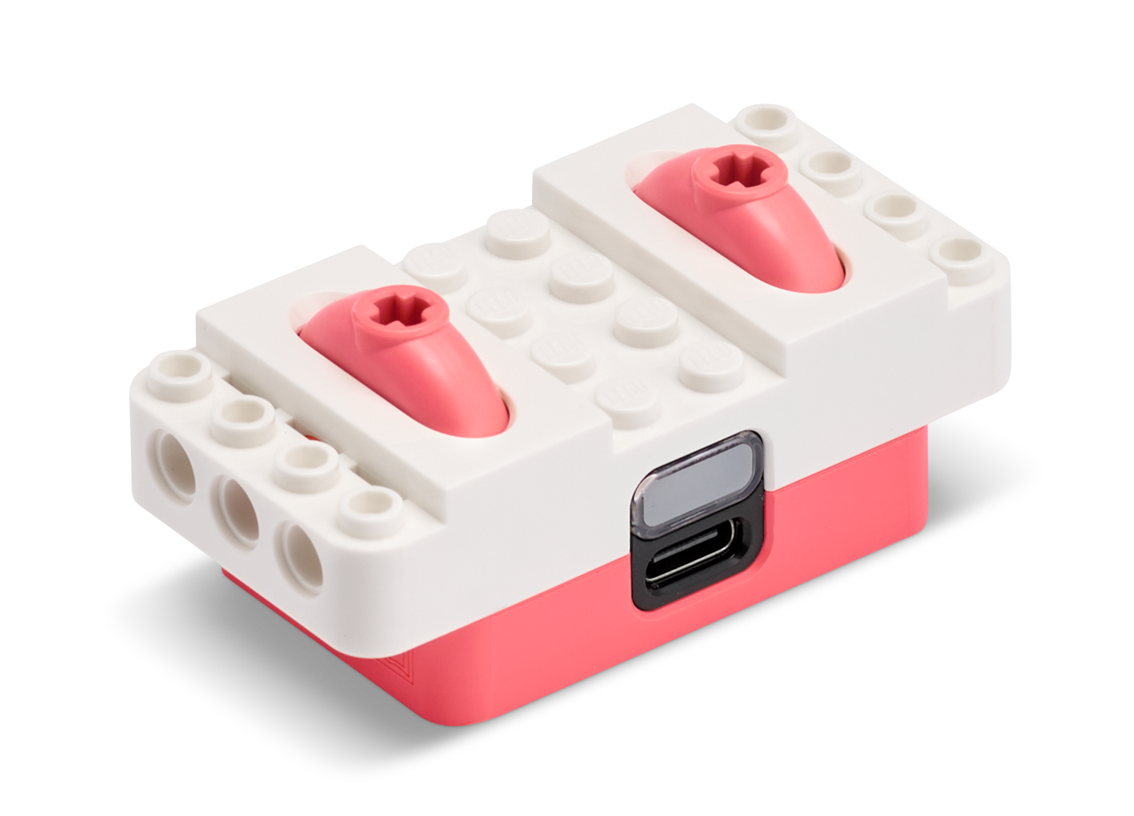
Dane techniczne
LEGO® Education Urządzenie sterujące
45652
Opis | Urządzenia sterującego LEGO® Education można użyć do bezpośredniej obsługi zmotoryzowanych modeli lub wykorzystać je w projekcie jako czujnik aktywacji. Urządzenie sterujące łączy się z pojedynczymi i podwójnymi silnikami w celu interaktywnej, praktycznej nauki lub z laptopem albo tabletem, aby rozwiązywać zadania z obszaru kodowania.
Najważniejsze funkcje | Nauka przez praktykę Urządzenie sterujące jest wyposażone w dwie dźwignie z dekoderami magnetycznymi o wysokiej rozdzielczości, co umożliwia przeprowadzanie interaktywnych lekcji. Uniwersalność Wszechstronne i intuicyjne urządzenie sterujące może działać jako pilot zdalnego sterowania lub czujnik aktywacji wbudowany w model. Elastyczność Odpowiedni dla dzieci w wieku od pięciu lat. Łatwość użytkowania Łatwe ładowanie przez USB-C i efektywna komunikacja przez Bluetooth Low Energy 4.2.
Połączenie | Bluetooth Low Energy (BLE 4.2).
Pojemność akumulatora | 95 mAh (maks. natężenie ładowania: 190 mA)
Wejścia czujników | Dwie dźwignie mechaniczne z enkoderami absolutnymi Zdolność raportowania Stopnie: od -45 do 45 (tolerancja +/- 2 stopnie) Procent: od -100% do 100% Kroki [-3, -2, -1, 0, 1, 2, 3]
* Niektóre funkcje mogą nie być w pełni dostępne w momencie premiery

Slide 17
Dane techniczne
LEGO® Education Czujnik kolorów
45653
Opis | Czujnik kolorów LEGO® Education może wykrywać i reagować na sześć kolorów LEGO® od razu po wyjęciu z pudełka, a bardziej szczegółowe opcje wykrywania są możliwe dzięki użyciu dodatkowej aplikacji. Można go sparować z silnikami lub podłączyć do laptopa lub tabletu w celu kodowania.
Najważniejsze funkcje | Czujnik kolorów Ultrakompaktowy czujnik o solidnej wydajności, idealny do owocnej, praktycznej nauki. Wykrywa kolory LEGO® Od razu po wyjęciu z pudełka wykrywa i reaguje na sześć kolorów LEGO w odległości 4–16 mm. Wszechstronne zastosowanie Czujnik można sparować z silnikami, co umożliwia praktyczną naukę, lub podłączyć do laptopa lub tabletu w celu kodowania. Ładowanie i komunikacja Łatwe ładowanie przez USB-C i efektywna komunikacja przez Bluetooth Low Energy 4.2. Oznaczenie wieku Odpowiedni dla dzieci w wieku od pięciu lat.
Połączenie | Bluetooth Low Energy (BLE 4.2).
Pojemność akumulatora | 135 mAh (maks. natężenie ładowania: 270 mA).
Wejścia czujników | Czujnik kolorów z sześcioma kolorami LEGO
* Niektóre funkcje mogą nie być w pełni dostępne w momencie premiery

Slide 18
Dane techniczne
LEGO® Education Karty połączeniowe
45657
Opis | Dzięki zestawowi kart połączeniowych LEGO® Education każda grupa uczniów otrzymuje własną, unikalną kartę w danym kolorze, a gdy zeskanują ją z przodu urządzenia, zaświeci się na nim odpowiedni kolor. Każdy zestaw obejmuje osiem kart, które umożliwiają połączenie. Aby połączyć, wystarczy dotknąć kartą silnika, urządzenie sterujące lub czujnik.
Najważniejsze funkcje | Rozmiar/format ID-1 (znane też jako CR-80) 85,6 × 53,98 mm Antena/chip RFID Nie podlega programowaniu Kompatybilność z ISO 14443A/B (bliskość / krótki zakres) Odległość odczytu Kartę można odczytać z odległości 0–6 cm od elementów sprzętu (tolerancja +/-1 cm) Uniwersalność Te karty połączeniowe są kompatybilne z zestawami LEGO® Education Nauki przyrodnicze i ścisłe. Oznaczenie wieku Odpowiedni dla dzieci w wieku od pięciu lat.

Slide 19
LEGO® Education
Ładowarka wielofunkcyjna (45624)
Dane techniczne
LEGO® Education Ładowarka wielofunkcyjna
20
LEGO, the LEGO logo, and the Minifigure are trademarks and/or copyrights of the LEGO Group. ©2025 The LEGO Group. All rights reserved.

Slide 20
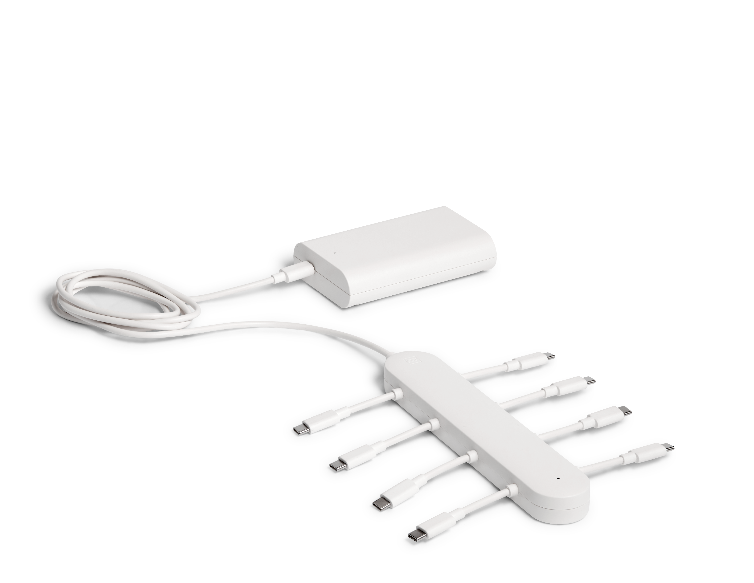
Dane techniczne
LEGO® Education Ładowarka wielofunkcyjna (LEI)
45624
Opis | Ładowarka wielofunkcyjna LEGO® Education umożliwia podłączenie maksymalnie ośmiu elementów. Działa z kablem zasilacza (45656).
Najważniejsze funkcje | 8-portowa stacja ładowania USB-C Ładuj 8 urządzeń jednocześnie. Oznaczenie wieku Ładowarka wielofunkcyjna jest sprzętem informatycznym. Powinna być używana przez dzieci wyłącznie pod nadzorem osoby dorosłej.
Połączenie | Zasilanie: prąd przemienny (110–230 V). Wyjście: 8 portów ładowania USB-C.
Parametry | • Maksymalne zużycie energii: 66 W • Zużycie w trybie czuwania: <1,15 W • Maksymalna całkowita szybkość ładowania: 5 A przy 5 V • Szybkość ładowania na port: 0,5–1,5 A przy 5 V

Slide 21
Dane techniczne
LEGO® Education Aplikacja Coding Canvas
LEGO® Education Aplikacja Coding Canvas | 22
LEGO, the LEGO logo, and the Minifigure are trademarks and/or copyrights of the LEGO Group. ©2025 The LEGO Group. All rights reserved.
LEGO, the LEGO logo, and the Minifigure are trademarks and/or copyrights of the LEGO Group. ©2026 The LEGO Group. All rights reserved.

Slide 22

LEGO® Education Aplikacja Coding Canvas
Najważniejsze funkcje | Po połączeniu aplikacji LEGO® Education Coding Canvas ze sprzętem LEGO Education (Nauki przyrodnicze i ścisłe lub Informatyka i AI), uczniowie mogą: zapoznać się z ciekawymi, eksperymentalnymi i bezpiecznymi doświadczeniami ze sztuczną inteligencją ożywić swoje konstrukcje w ciekawym i interaktywnym środowisku nauczyć się myślenia komputacyjnego i zagadnień z zakresu informatyki poprzez programowanie blokowe zmieniać, ulepszać, debugować i eksperymentować z modelami LEGO Education HW i LEGO Education rozwijać się wraz z nabywaniem doświadczenia, ponieważ aplikacja jest przeznaczona dla klas 1–3 (bloki ikon) i 4–6 oraz 7–8 (bloki słów) i oferuje zestawy narzędzi dla uczniów na wszystkich poziomach.
Język | Aplikacja Coding Canvas LEGO® Education jest dostępna w 21 językach: angielskim (amerykańskim), angielskim (brytyjskim), angielskim (australijskim), chińskim (uproszczonym), japońskim, niemieckim, niderlandzkim, szwedzkim, norweskim, duńskim, francuskim, włoskim, koreańskim, portugalskim brazylijskim, hiszpańskim meksykańskim, polskim, tureckim, wietnamskim, arabskim i fińskim.
Open Source Obsługiwane systemy | Nie. API będzie jednak publicznie dostępne. Natywna aplikacja na iPada dla systemu iOS Aplikacja internetowa (opracowana dla przeglądarek Chromium, np. Google Chrome)* * WebBLE to wymóg, ponieważ połączenie ze sprzętem wymaga łączności Bluetooth
Wymagania systemowe | Bluetooth Kamera (np. wbudowana kamera internetowa)
Języki programowania | Bloki ikon i bloki słów (oparte na Blockly, podobne do Scratch) W aplikacji nie ma programowania tekstowego, ale LEGO Education udostępni API (interfejs programowania aplikacji) publicznie z pakietem instalacyjnym Python, co oznacza, że użytkownicy będą mogli korzystać z ulubionego narzędzia do programowania tekstowego do interakcji ze sprzętem LEGO Education

Slide 23
LEGO® Education Aplikacja Coding Canvas
Moduły i lekcje | Moduły i lekcje są dostępne w Portalu dla nauczycieli, a nie w samej aplikacji Coding Canvas. Gdy uczniowie będą musieli zaangażować się w konkretną lekcję, w prezentacji nauczyciela zostanie wyświetlony kod PIN do lekcji. Ten kod PIN jest następnie wprowadzany przez uczniów do aplikacji Coding Canvas, która ładuje wstępnie wypełniony szablon zawierający kod startowy lekcji (początkowy fragment kodu, który może wprawić modele w ruch) oraz wyselekcjonowaną gamę bloków, ułatwiającą uczniom działania. Oznacza to, że aplikacja Coding Canvas zajmuje o wiele mniej miejsca niż aplikacja LEGO Education SPIKE, ponieważ na urządzeniach uczniów nie ma żadnych dużych plików do pobrania.
Dystrybucja oprogramowania | Aplikacja internetowa Aplikacja internetowa jest dostępna bezpłatnie na stronie code.legoeducation.com Aplikacja na iPada Aplikację na iPada można zainstalować w sklepie Apple App Store na iPadach lub Apple School Manager. Do korzystania z tej platformy nie jest wymagane logowanie użytkownika.
Prywatność danych | Aplikacja Coding Canvas nie wymaga tworzenia konta ani podawania danych logowania użytkownika. Aplikacja Coding Canvas nie gromadzi informacji umożliwiających identyfikację użytkownika ani informacji o jego stanie zdrowia zgodnie z RODO. Do prawidłowego działania aplikacji jest jednak niezbędny odczyt adresów IP. Obrazy wykorzystywane do szkolenia sztucznej inteligencji lub funkcji sztucznej inteligencji nigdy nie są przechowywane ani gromadzone, a wszelkie przetwarzanie danych związanych z sztuczną inteligencją odbywa się lokalnie na urządzeniach uczniów. Aplikacja Coding Canvas może nie obsługiwać wszystkich funkcji i funkcji sprzętowych.

